Slide 1
CURENJE PODATAKA I KRPANJE RUPA (ZA POČETNIKE) mr. sc. Rafael Pejčinović

Slide 2
Danas u ordinaciji
Nove e-mail poruke u opticaju (bili ste „zločesti” i sada platite za to)
Je li vam računalo zaista hakirano? Što učiniti?
Poduzima li Ministarstvo štogod kako bi vas zaštitilo?
Akcije koje će sve ustanove morati poduzeti
Plaši nas GDPR ali i Protokol o pristupu informacijskom sustavima – kako poslati mailom podatke o osobama a da ih ipak zaštitimo?

Slide 3
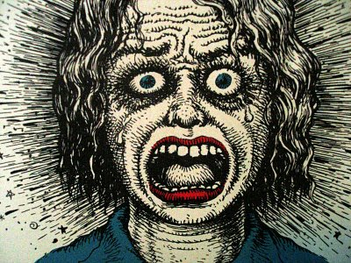
I TAKO, OTVORIM JA JEDNOG DANA SVOJ POŠTANSKI SANDUČIĆ KAD TAMO...

Slide 4
Jednog dana u vašem sandučiću

Slide 5
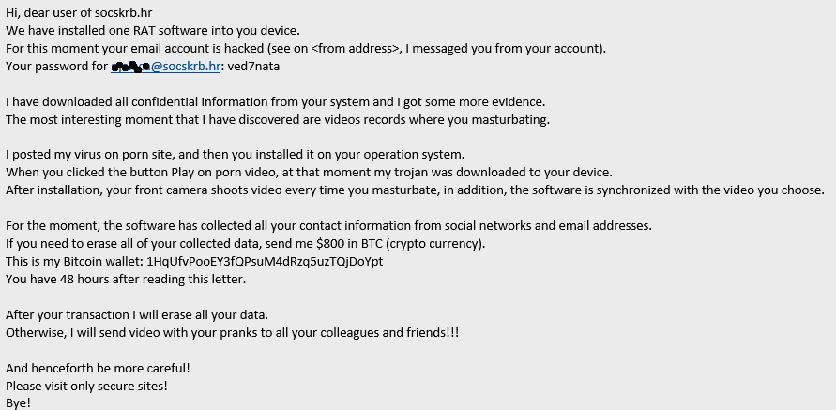
JEDNOG DANA U NAŠEM SANDUČIĆU

Slide 7
Jednog dana u vašem sandučiću

Slide 8
Jednog dana u vašem sandučiću

Slide 9
Jednog dana u vašem sandučiću

Slide 10
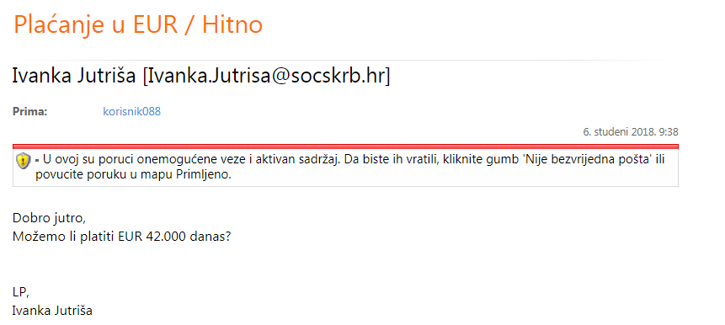
Jednog dana u vašem sandučiću

Slide 11
Šetate šumom kad odjednom...

Slide 12
Što napraviti?
Najčešće je dovoljno obrisati mail – nikako ne odgovarati na njega ili otvarati priložene datoteke ili odabirati priložene poveznice
U slučajevima kada postoji sumnja da je račun stvarno hakiran ili da je postavljen softver koji prati što se upisuje na računalu bit će potrebno napraviti reinstalaciju računala
Najučinkovitija zaštita je pažnja svakoga od nas kako brzopletošću ili nepažnjom na računalo i u sustav ne pustimo maliciozan softver

Slide 13
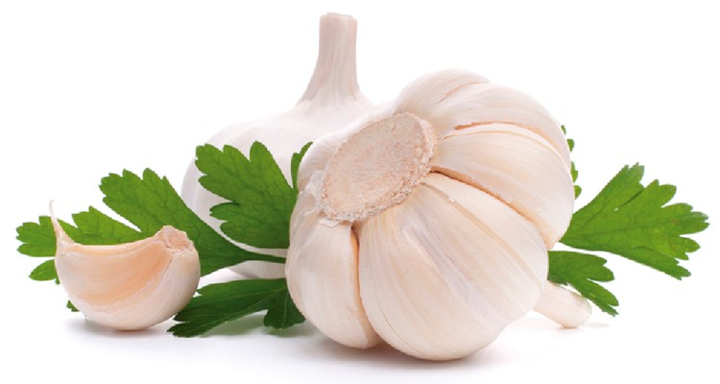
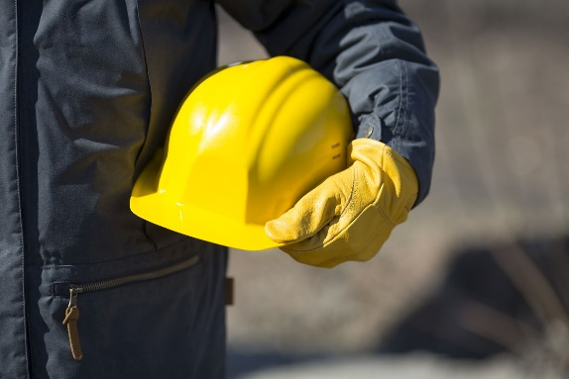
ŠTO RADI MINISTARSTVO DA BI NAS ZAŠTITILO?

Slide 14
Upoznavanje zaposlenika s problemom
Edukacija je vrlo važna i mi s vremena na vrijeme šaljemo informativne i edukativne mailove svim zaposlenicima, koristimo svaku priliku na različitim seminarima i aktivima
Nažalost značajan broj ne obraća pažnju na mailove koje im šaljemo
Razmatramo mogućnosti edukacija za sve zaposlenike
Zadovoljni smo prepoznavanjem problema od strane vas koji ste prošli neke od radionica i edukacija

Slide 15
Nabava alata za zaštitu
Instalirani BitDefender i Windows Defender
Nabavljena je licenca za alat koji je vjerojatno najbolji na području zaštite od zloćudnih mailova ali on radi samo na Office 365 zato nam je prvi zadatak čim prije sve zaposlenike prebaciti na Office 365 – ali to nije nešto što se može preko noći i bez vašeg udjela
Drago bi nam bilo kada bi se javilo nekoliko ustanova koje bi to željele napraviti među prvima

Slide 16
Office 3-6-5 (...je dana prošlo)
Osim Advance Treat Protection, alata koji radi s mailovima u Office 365, ova verzija Officea ima još mnogo korisnih aplikacija i alata bez kojih ja više nikako ne mogu
OneDrive
Prevoditelj
Forms
Teams
Upravljanje što tko može napraviti s mailom i prilogom u njemu
Zemljopisne karte ugrađene u Excel

Slide 17
Windows 10
16.01.2020. – za 14 mjeseci – prestaje održavanje operativnog sustava Windows 7
Kako bi izbjegli situaciju kakva je bila 2015. s Windows XP već smo krenuli u organiziranje zamjene operativnih sustava
Procjena je da se trenutno u svim našim ustanovama nalazi oko 2.400 računala s Windows 7 i 1.400 računala s Windows 10
Ovdje će svaka ustanova morati uložiti svoje resurse (ljudske i financijske) kako bi se sve napravilo na vrijeme
Zato organiziramo aktiv ravnatelja i predstojnika 04. (Lipik), 05. (Zagreb) i 07.12.2018. (Split)

Slide 18
Windows 10
Ako vas kao računovodstvene radnike zanima procjena troškova, onda bi trebali očekivati cijenu između 300 i 500 kuna po računalu, no moglo bi biti i jeftinije – ovisno od situacije u svakoj ustanovi (broj istih računala, potrebna dodatna podešavanja, starost računala, postojanje ugovora...)
Ako postoji interes sa strane ustanova i lokalnih informatičara moguće je organizirati radne sastanke Službe za informatičku podršku s lokalnim informatičarima
Veselimo se mogućnosti kriptiranja mapa i datoteka čime ćete zaštititi vaše osjetljive dokumente (i zadovoljiti GDPR)

Slide 19
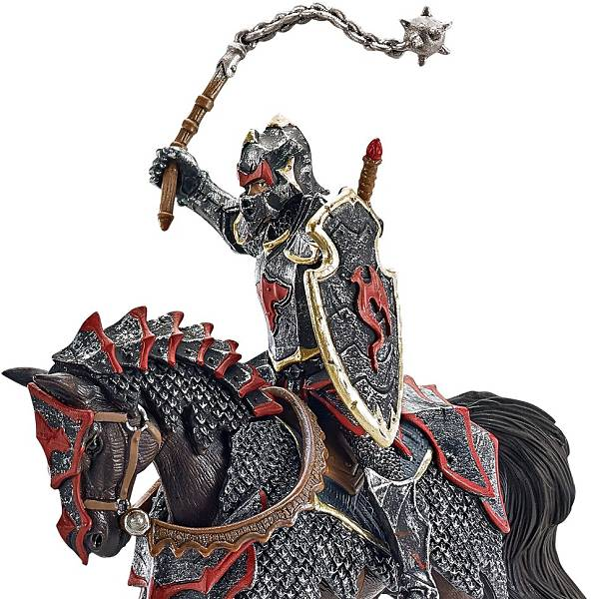
KAKO SE ZAŠTITITI OD ZLOĆUDNIH PROGRAMA?

Slide 20
Zaštitite svoj posao
Isto kao što će svaki dobar kuhar zaštititi svoje jelo da mu ne zagori, ili da se meso ne osuši ili da mlijeko ne iskipi, tako i mi moramo znati zaštititi svoj posao, svoje podatke i datoteke
Kako sam najavio alat za zaštitu naših poštanskih sandučića, podsjetio bih i na antivirusne programe BitDefender i Windows Defender. Osim što dežuraju da vam ne naiđe neki virus i napravi štetu, možete ih koristiti i da sami provjerite stanje vaših datoteka, diskova, USB stikova...

Slide 21
Zaštitite svoj posao
BitDefender je instaliran na računalima koja imaju Windows 7 operativni sustav
Sva nova računala isporučujemo s operativnim sustavom Windows 10 i antivirusnim alatom Windows Defender

Slide 22
Kako da znam da mi je instaliran BitDefender
Pogledajte u donji desni kut vašeg monitora i trebali bi vidjeti nešto kao ovo:
Ovo je ikona koja potvrđuje da je BitDefender „u akciji”
Ili ako na nekoj mapi ili disku pritisnete desnu tipku miša i u izborniku se pojavi:

Slide 23
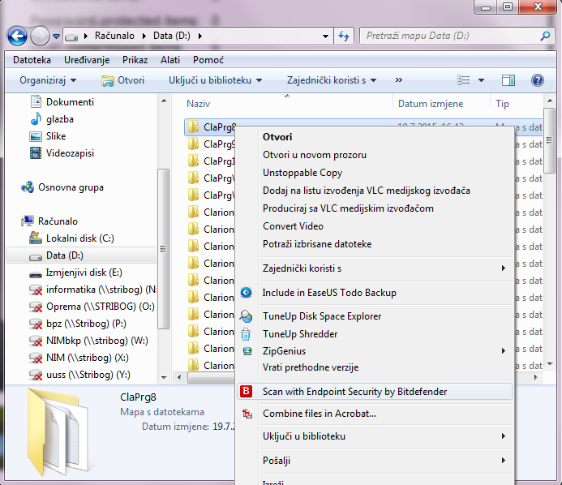
Testirajmo USB stik, disk, mape ili datoteke… (koristeći BitDefender)

Slide 24
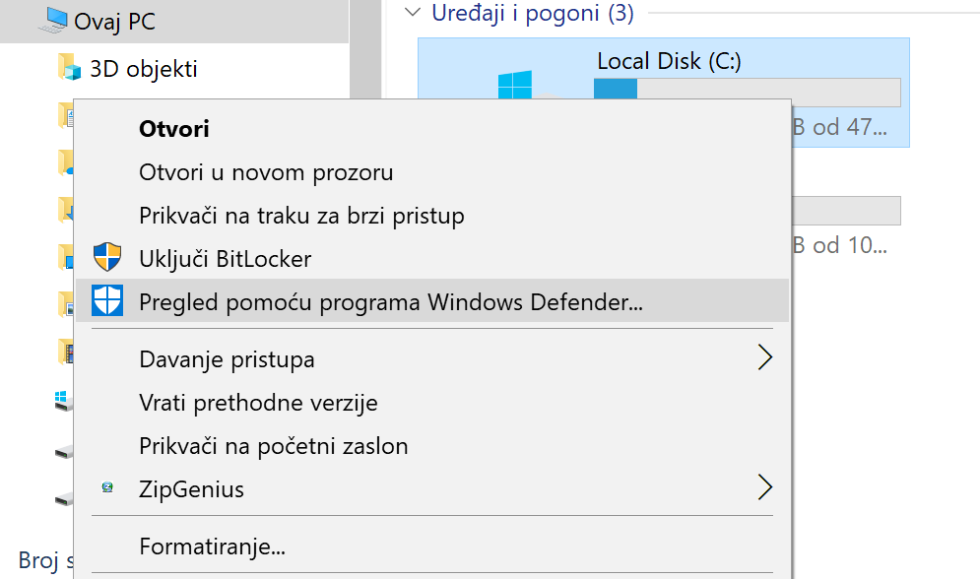
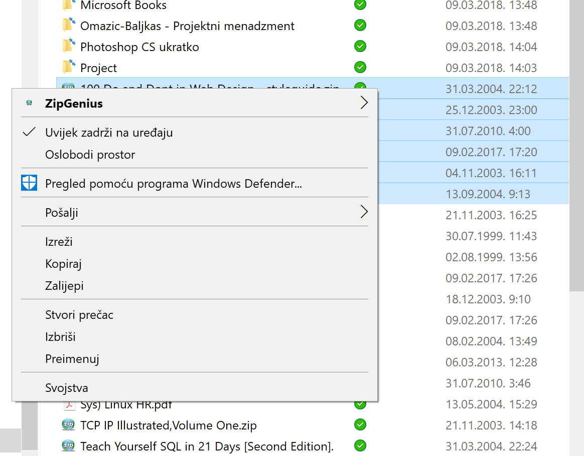
Testirajmo USB stik, disk, mape ili datoteke… (koristeći Windows Defender)

Slide 25
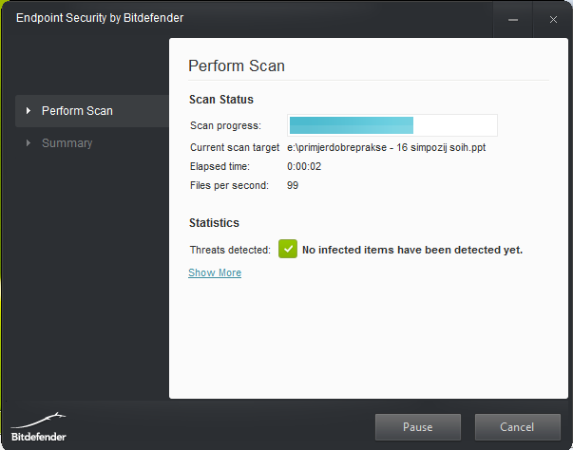
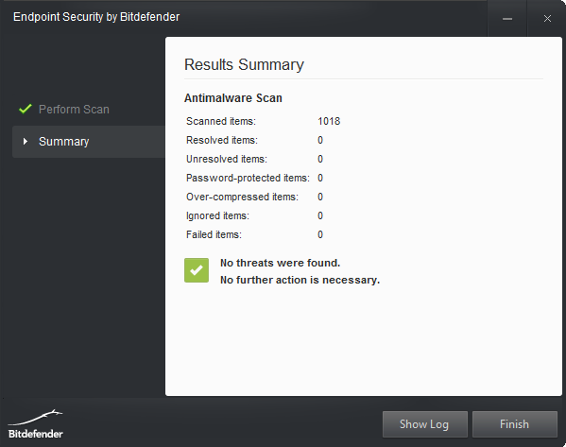
Testirajmo USB stik, disk, mape ili datoteke… (koristeći BitDefender)

Slide 26
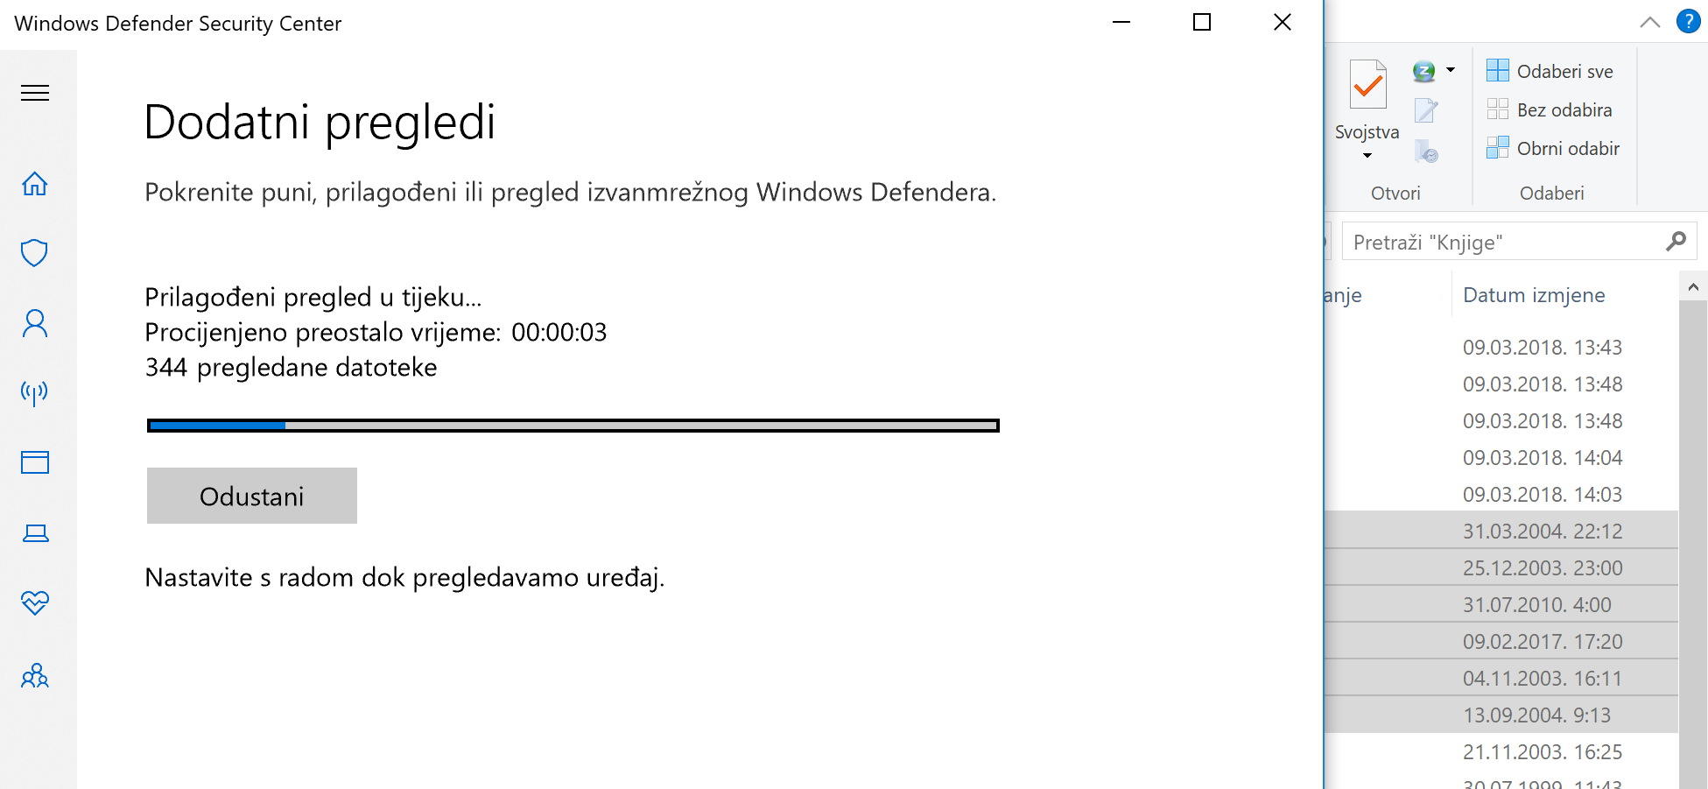
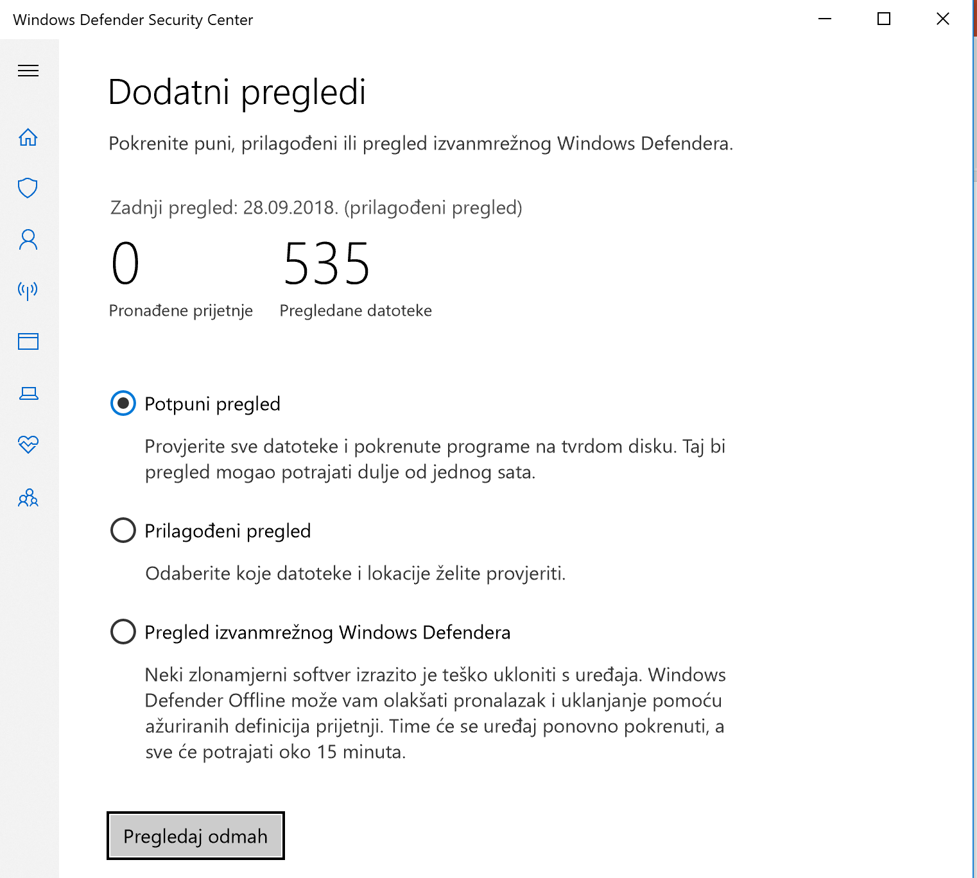
Testirajmo USB stik, disk, mape ili datoteke… (koristeći Windows Defender)

Slide 27
Zaštitite svoj posao
Isplati li se riskirati kada je testiranje/provjera tako brzo i jednostavno?
A što sa privatnim računalom na kojem nema BitDefendera ili Windows Defendera?
Instalirajte neki od besplatnih alata. Evo nekih prijedloga (po abecednom redu): AVAST Free Antivirus, AVG AntiVirus Free, BitDefender Antivirus Free Edition, CheckPoint Zone Alarm Free Antivirus, Panda Free Antivirus
Imajte na umu da niti jedan antivirusni program ne može vas 100% zaštititi – ipak ste vi najbolji antivirusni program

Slide 28
KAKO DA POŠALJEM PODATKE O MOJIM KORISNICIMA A DA SE NE OGRIJEŠIM O GDPR?

Slide 29
Najjednostavnija zaštita dokumenata
GDPR je donio mnoge novine koje od sviju nas traže da se drugačije ponašamo prema podacima s kojima svakodnevno radimo
Traži se od vas da zaštitite podatke o osobama kojima isplaćujete novčane naknade
Smijete li vi slati podatke o osobama kojima se npr. isplaćuje novčana naknada putem e-maila ili tražite smještaj u ustanovu?

Slide 30
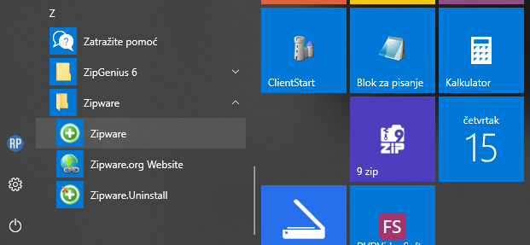
Pokrenite program ZipWare

Slide 31
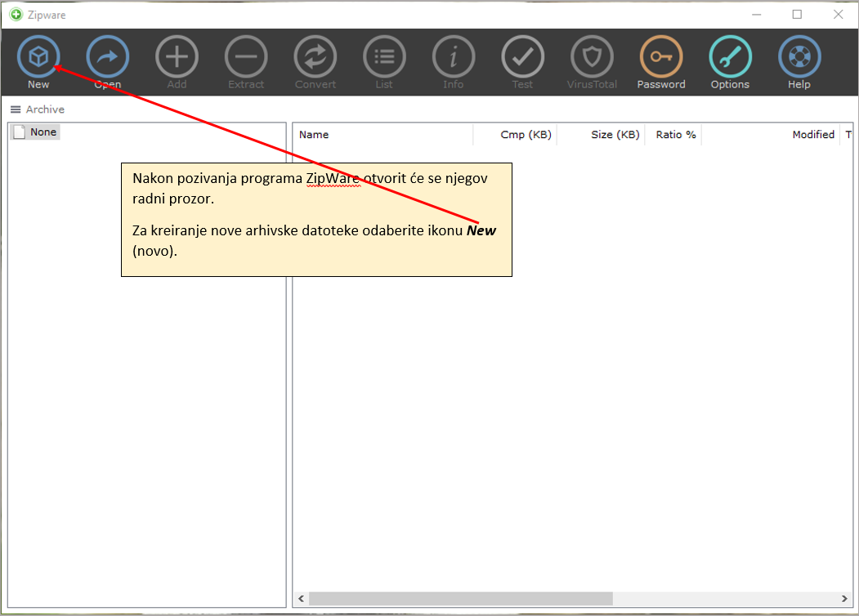
Odaberite kreiranje nove arhive

Slide 32
Odaberite mjesto gdje će se spremiti

Slide 33
Upišite lozinku

Slide 34
Dodavanje datoteka i mapa

Slide 35
Dodavanje datoteka i mapa

Slide 36
Pošaljite datoteku
Sada je arhivska datoteka kreirana i spremna je na slanje
Nemojte nikada u istom mailu ili na istom mediju slati i arhiviranu datoteku i lozinku
Lozinku možete poslati u prethodnom ili kasnijem mailu, SMS poruci, priopćiti je usmeno ...

Slide 37
Otvaranje arhivske datoteke
dugme Open
dvostruki klik na arhivsku datoteku
desni klik mišem

Slide 38
Otvaranje arhivske datoteke

Slide 39
Otvaranje arhivske datoteke

Slide 40
Otvaranje arhivske datoteke

Slide 41
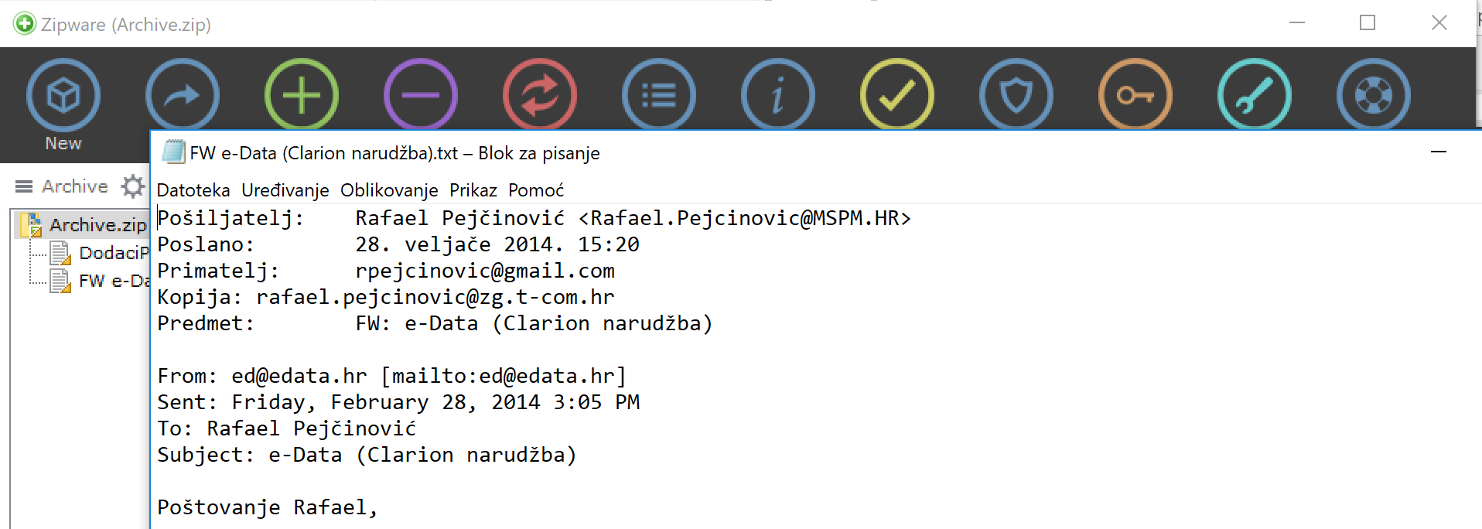
Otvaranje arhivske datoteke

Slide 42
Raspakiravanje arhivske datoteke

Slide 43
Raspakiravanje arhivske datoteke

